Slide 1
BTS SN 2020
Epreuve E6.2
Lycée A. BENOIT
L’ISLE SUR LA SORGUE

Slide 2
Répartition par projet
Id | Projet | IR | EC
1 | RushBall 1 / Contrôle jeu / Eclairage / Alimentation (App Téléphone / App RPI / Conception & éclairage cibles / Alim) | 2 | 3
2 | RushBall 2 / Clients / Pupitre (Clients PC, Web, Conception & éclairage cibles / pupitre) | 2 | 3
3 | SAILA / Acquisition TOR/ANA 0-24V (App C#, uC PIC, Atténuations, PT100) | 2 | 2
4 | Crossdock S2E / (Surveillance d’Environnement pour Entrepôts) | 2 | 2
5 | Crossdock SPR / (Studio Photo Reconnaissance) | 3 | 3
6 | AIES / Vidéo / Qualité air / fumée (Affichage d’Informations pour Etablissement Scolaire) | 2 | 2
 | TOTAL | 13 | 15
Lycée A. BENOIT - BTS SN 2018 - E6.2
<numéro>

Slide 3
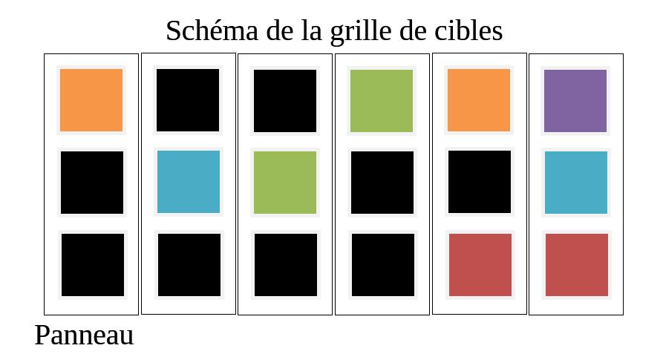
Projet n°1 et 2
RushBall

Slide 4
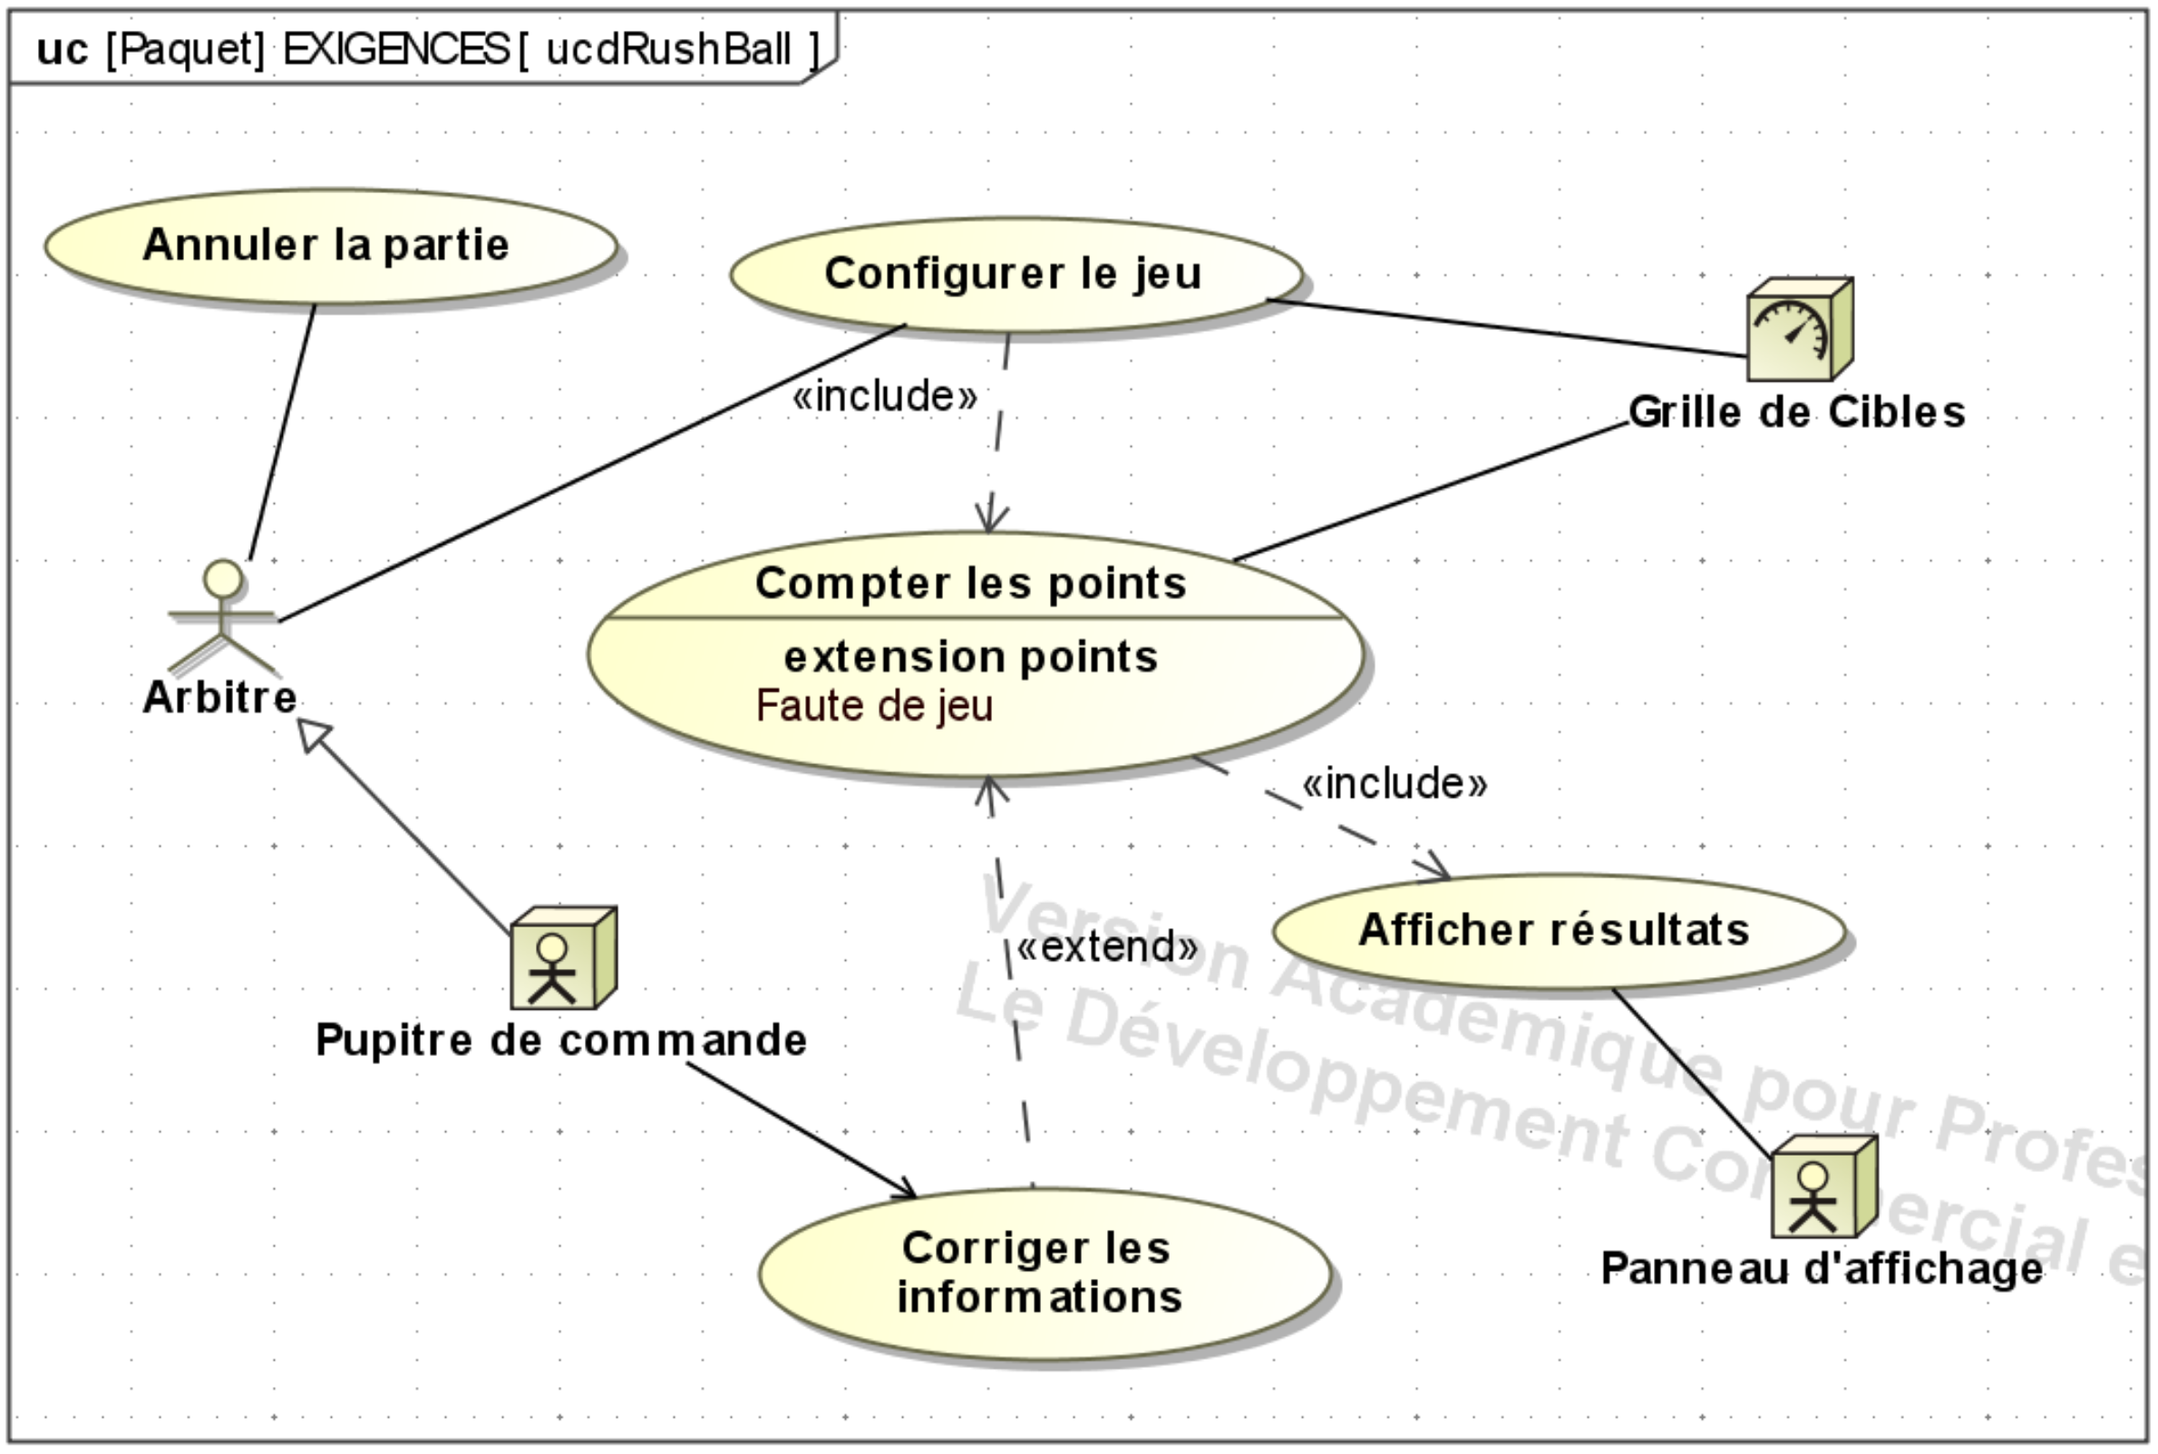
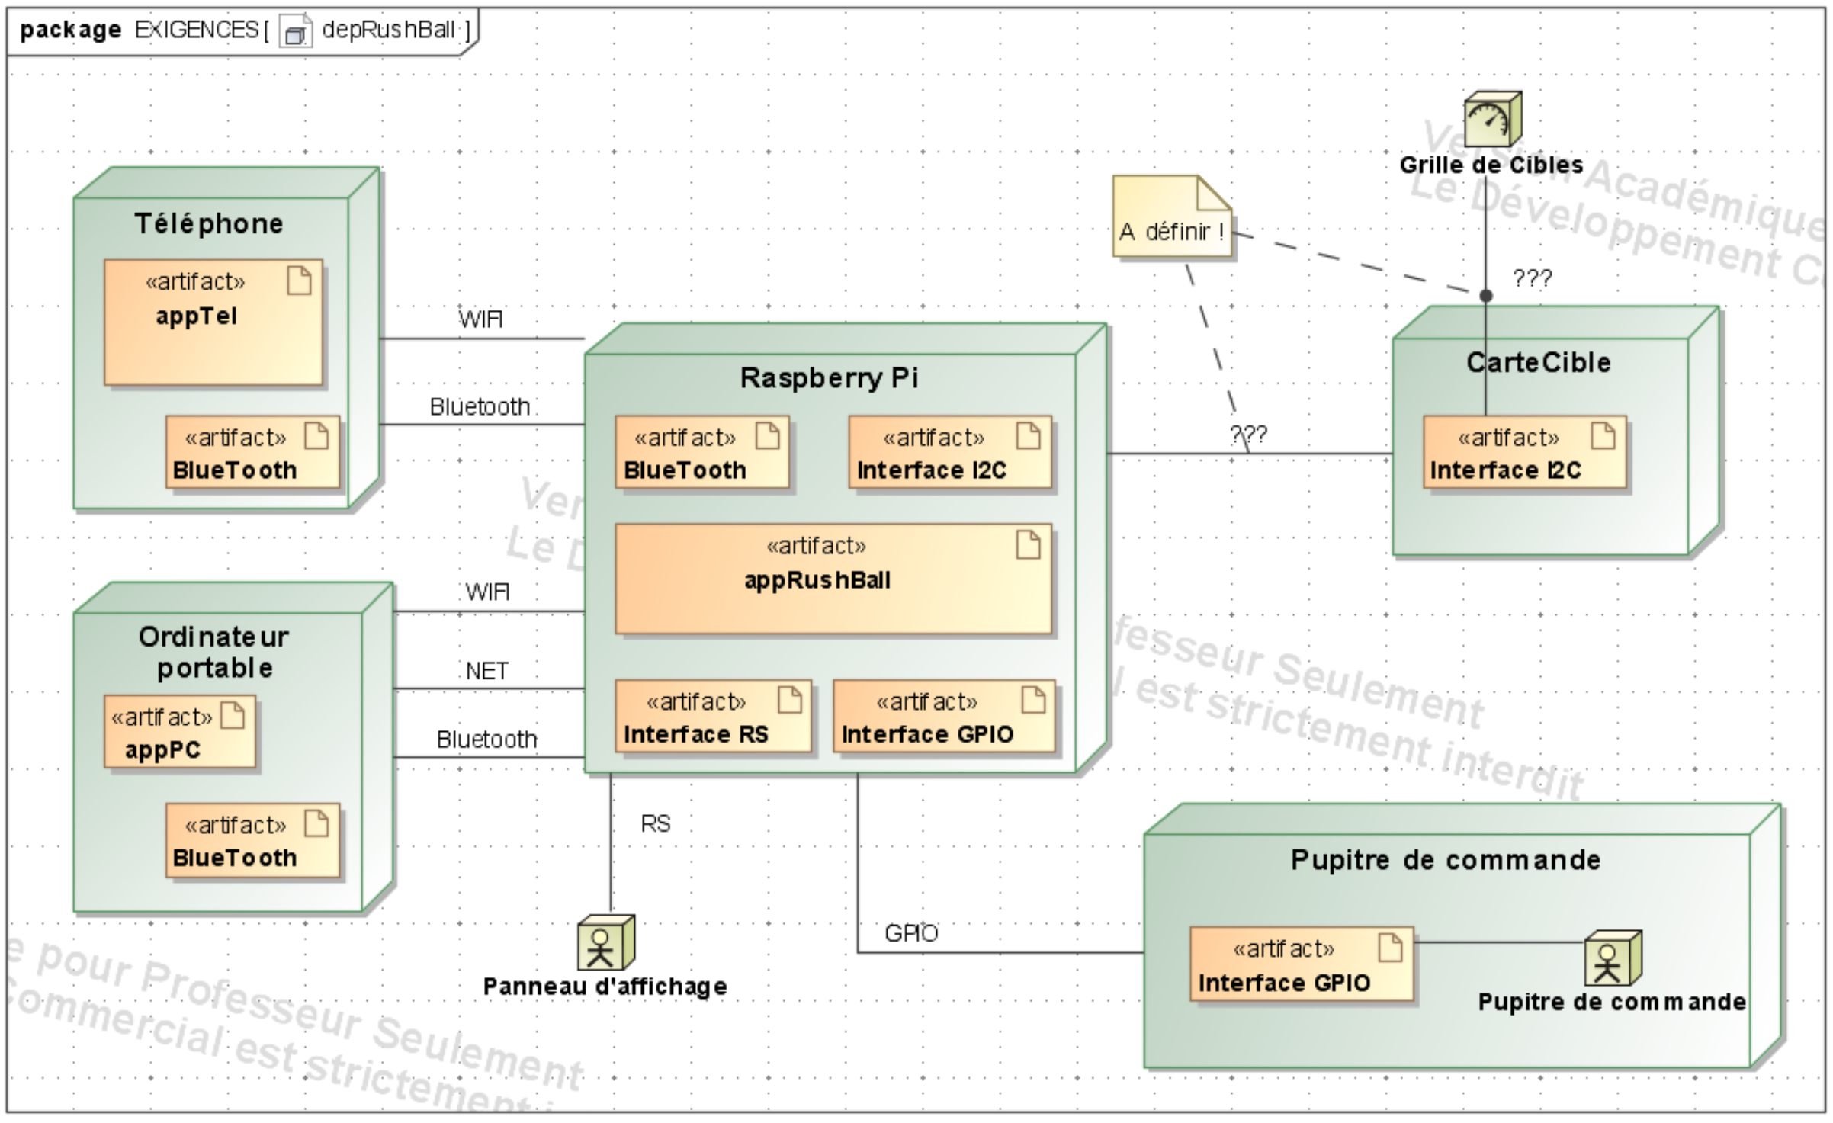
RushBall
ALIM
EC
4EC
IR
IR
EC
2IR
Lycée A. BENOIT - BTS SN 2017 - E6.2
<numéro>

Slide 5
Projet n°3
SAILA
(Système d'Acquisition d'informations Logiques et Analogiques)

Slide 6
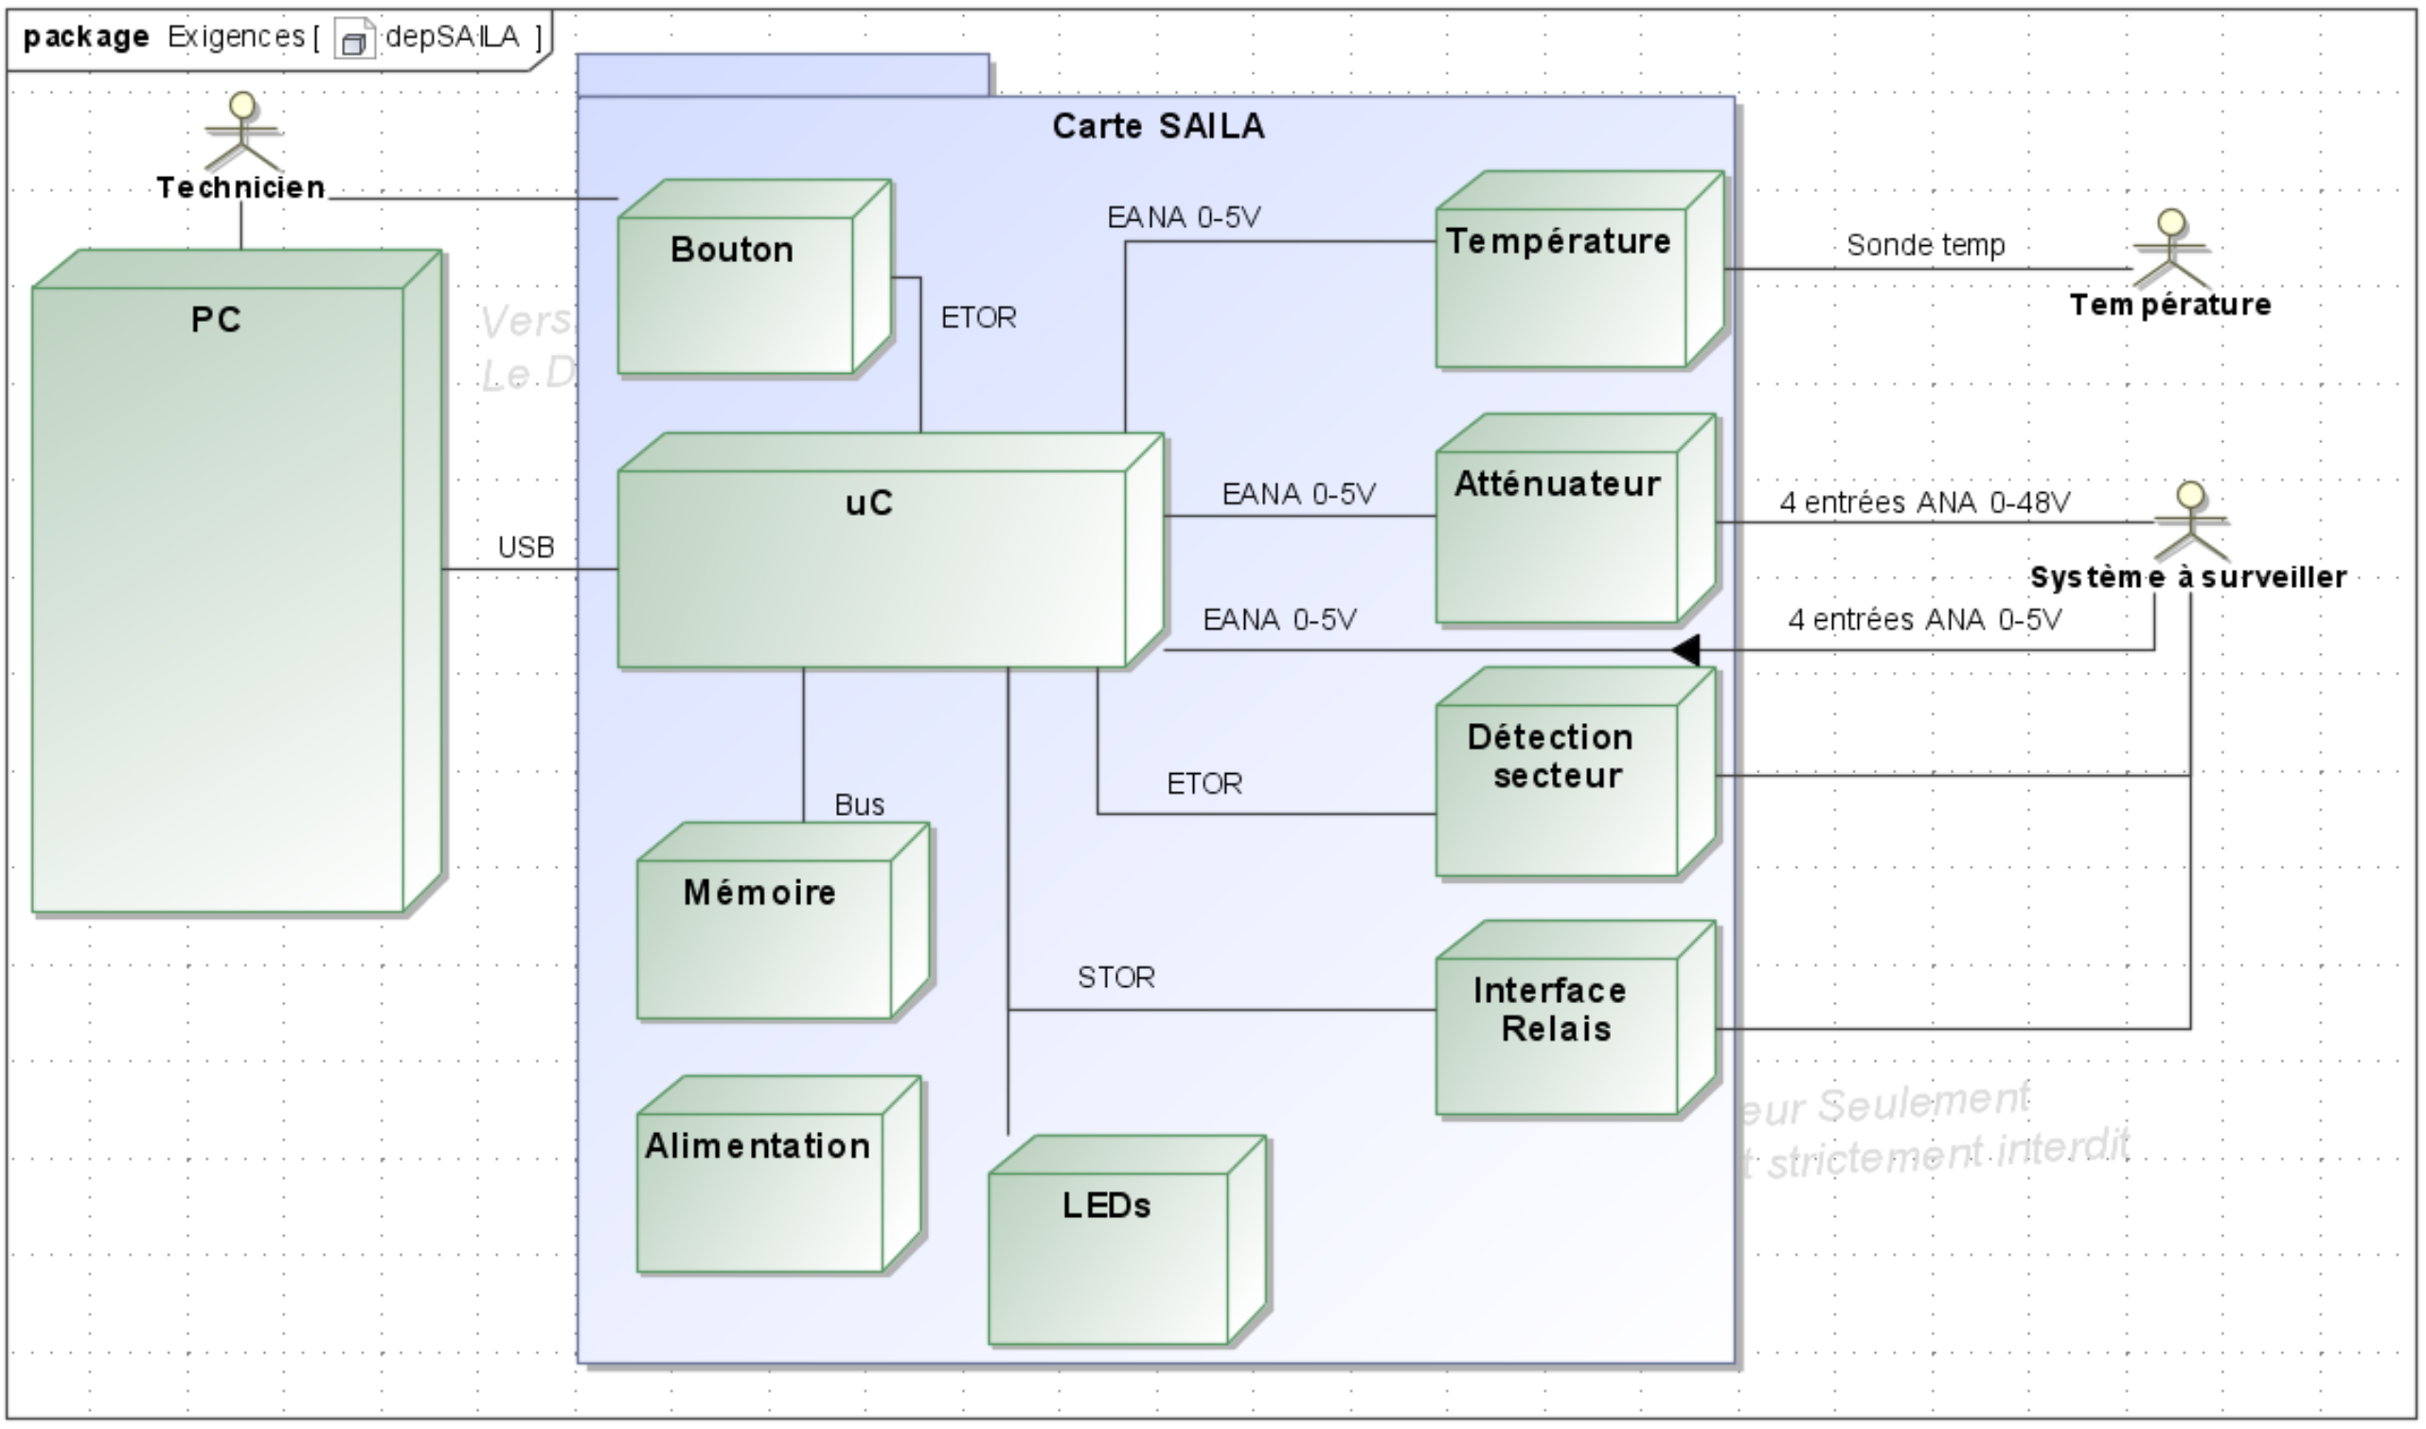
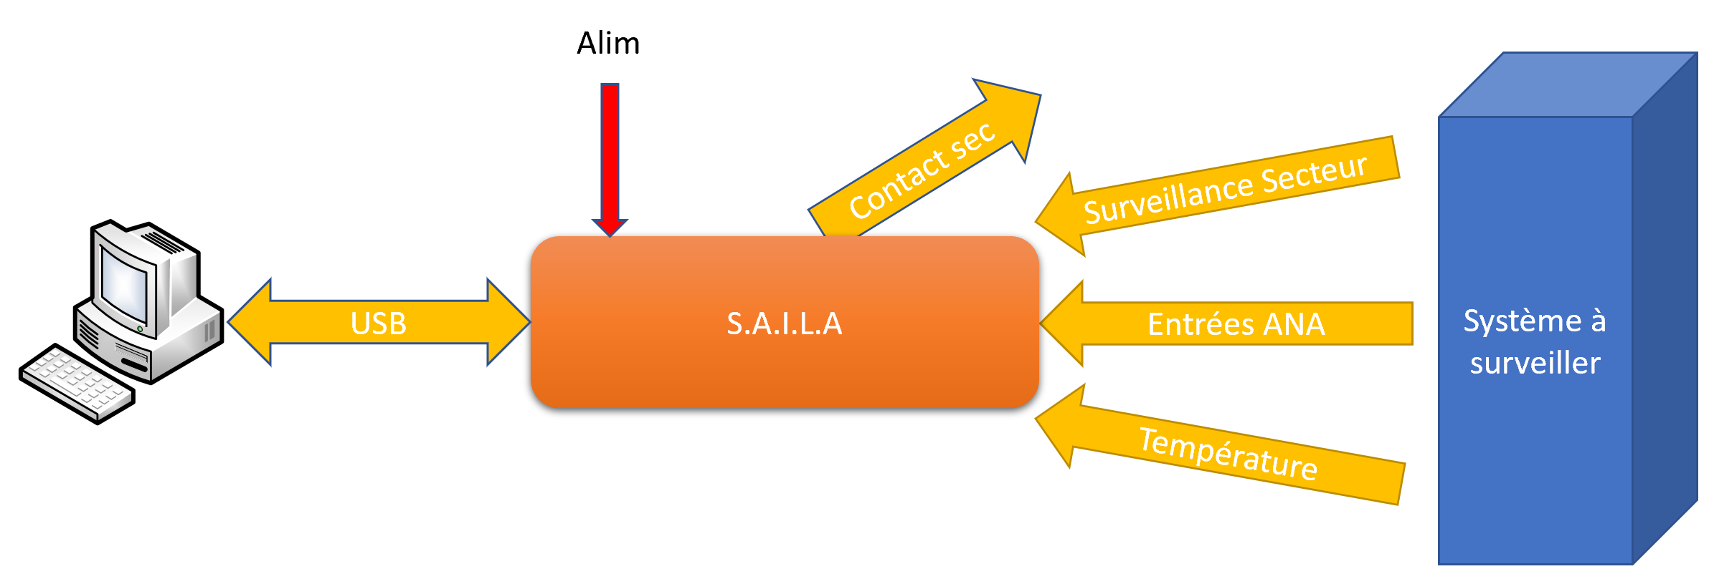
S.A.I.L.A
Domaines de Physique :
1 – traitement du signal analogique
2 – Signaux : Puissance et énergie
3 – Numérisation de signaux
4 – Lignes de transmission
EC 1 et 2
IR1 et 2
IR 1
IR 2
Lycée A. BENOIT - BTS SN 2017 - E6.2
<numéro>

Slide 7
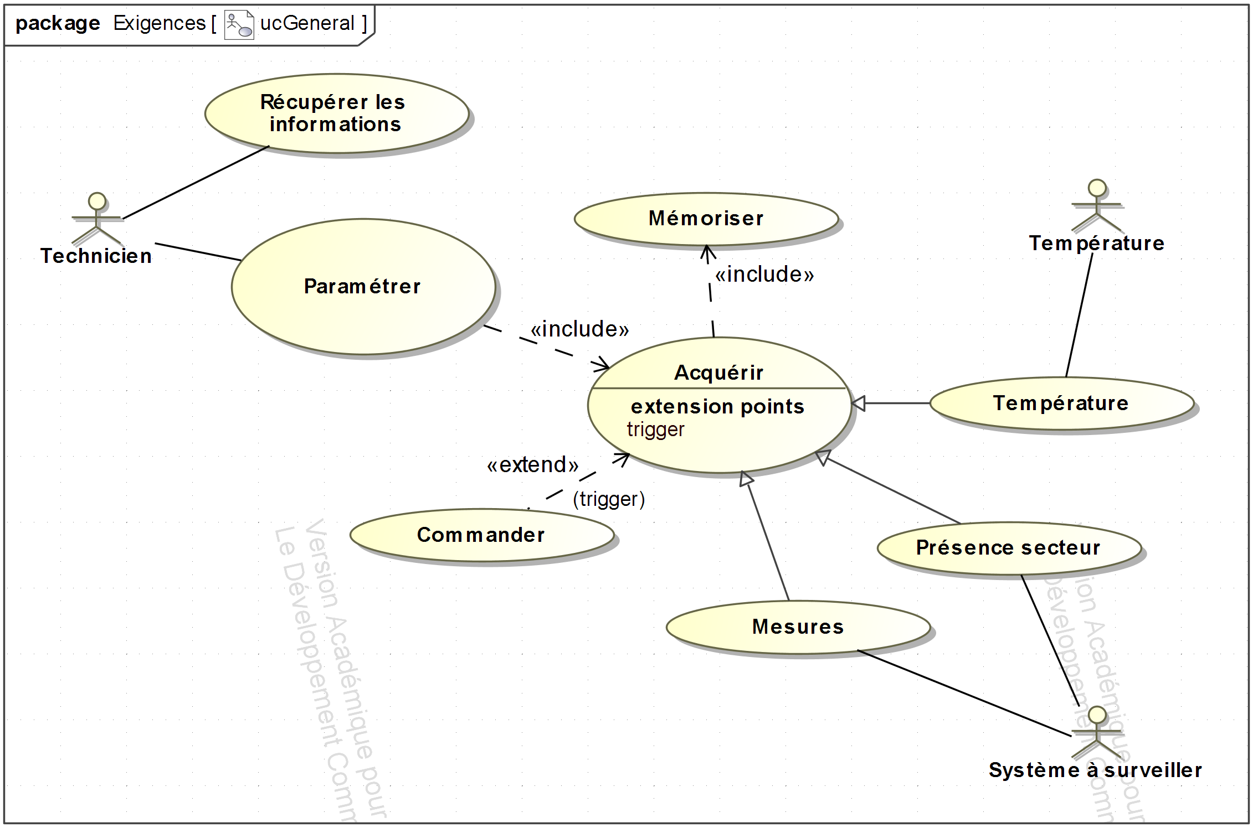
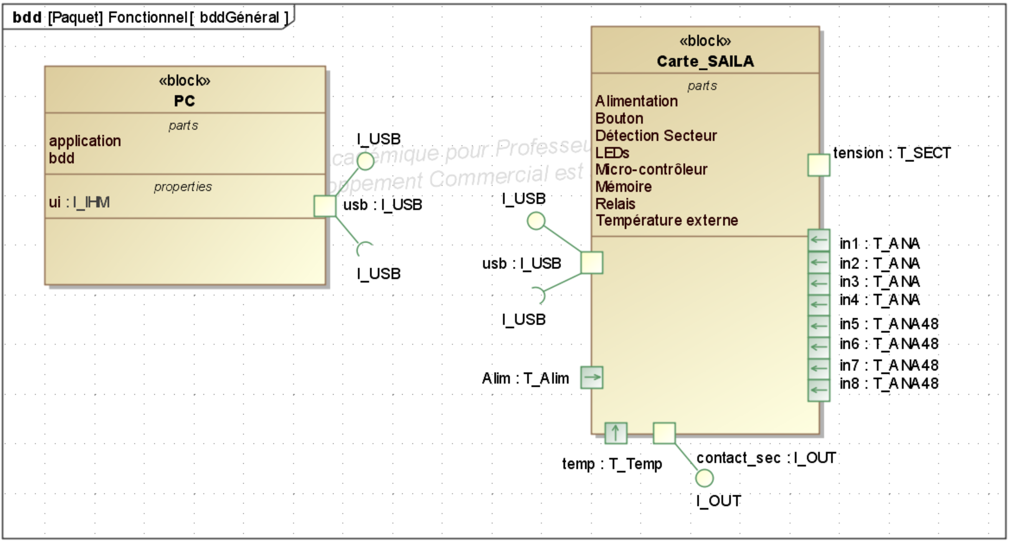
SAILA : UCD, BDD
Lycée A. BENOIT - BTS SN 2017 - E6.2
<numéro>

Slide 8
Projet n°4
CROSSDOCK S2E
(Surveillance Environnement Entrepôt)

Slide 9
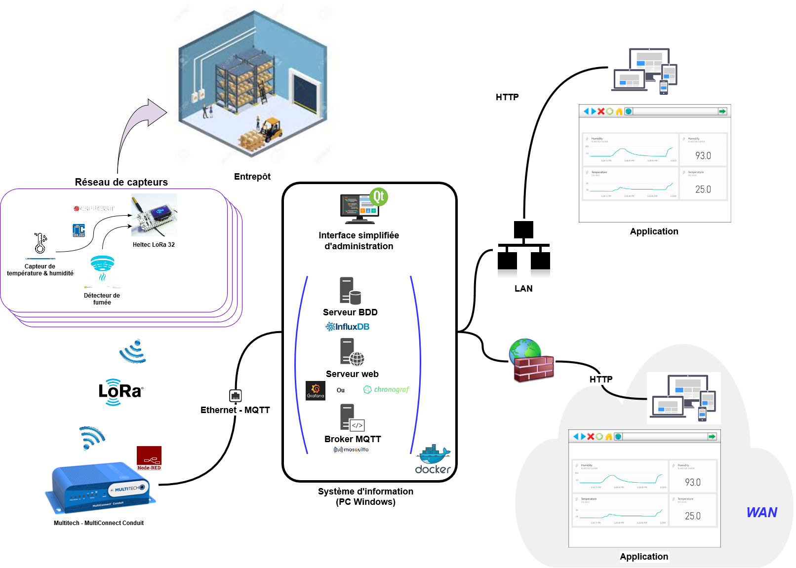
Lycée A. BENOIT - BTS SN 2017 - E6.2
<numéro>

Slide 10
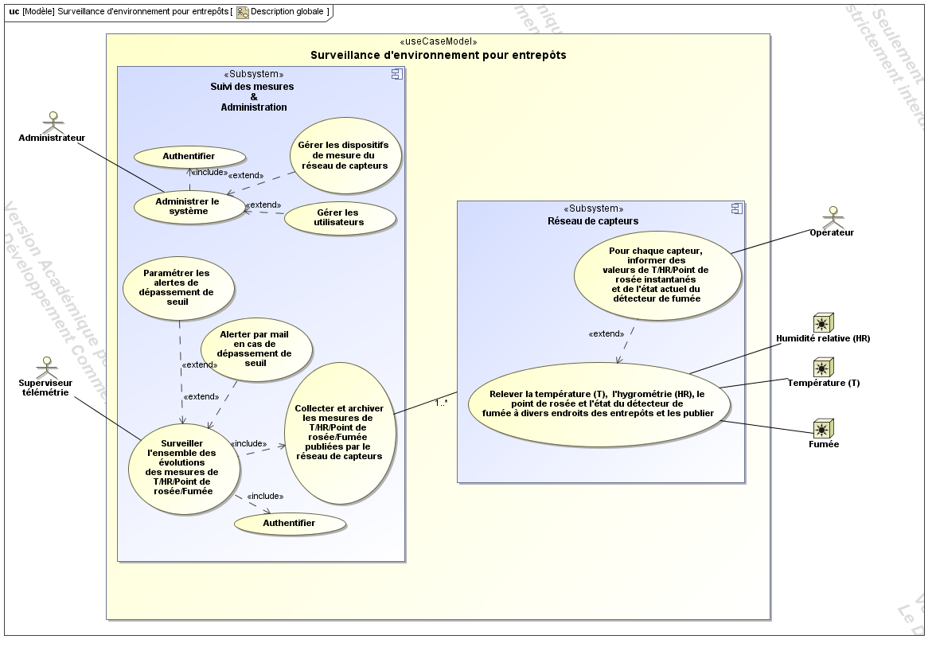
Domaines de physiques traités :
Ondes électromagnétiques
Puissance et énergie.
Antennes
Capteurs
Lignes de transmission
Transmissions numériques.
Lycée A. BENOIT - BTS SN 2017 - E6.2
<numéro>

Slide 11
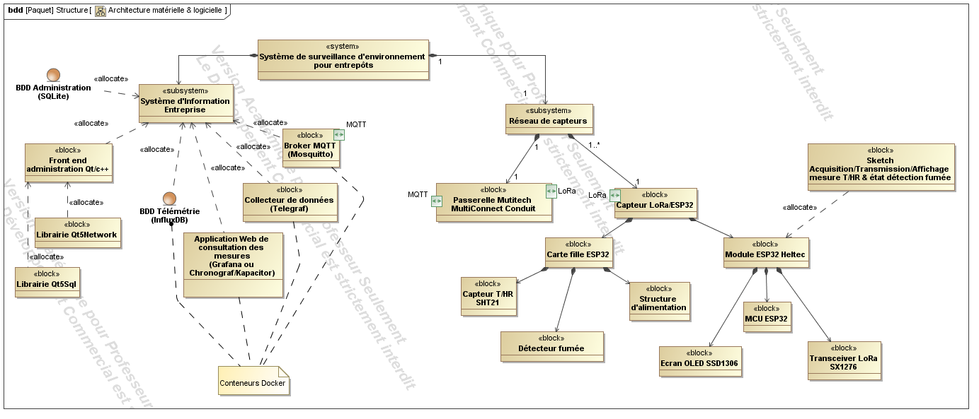
Lycée A. BENOIT - BTS SN 2017 - E6.2
<numéro>

Slide 12
Projet n°5
CROSSDOCK SPR
(Studio Photos Reconnaissance)

Slide 13
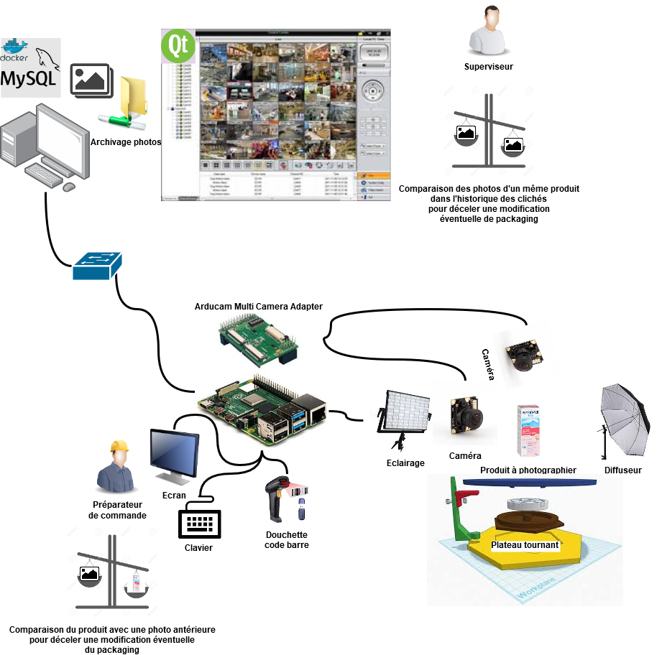
Lycée A. BENOIT - BTS SN 2017 - E6.2
<numéro>

Slide 14
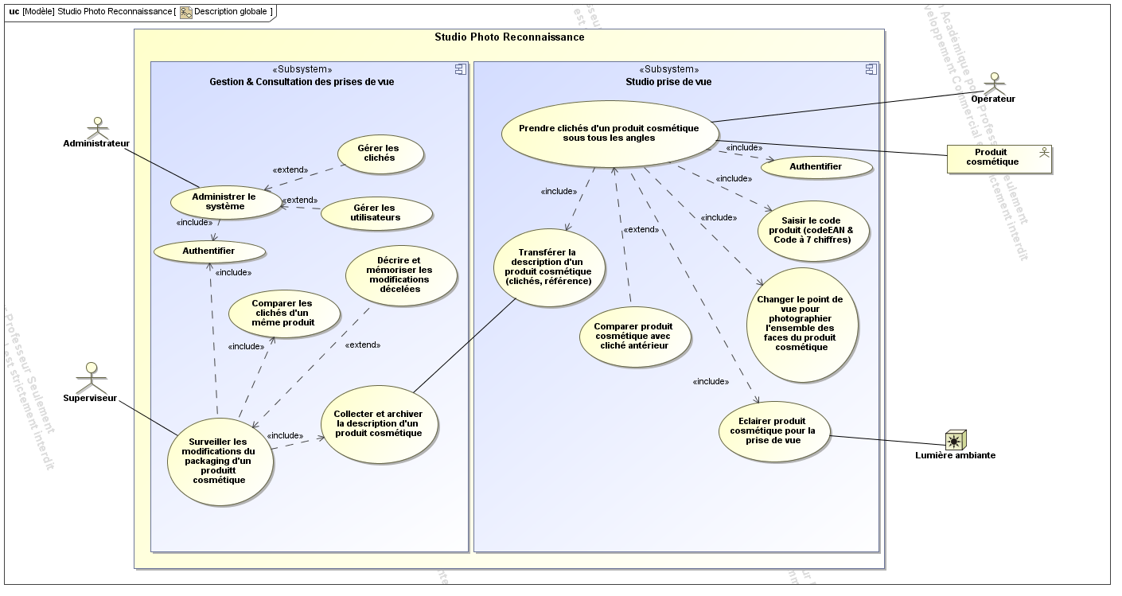
Domaines de physiques traités :
Colorimétrie et images numériques
Capteurs.
Convertisseurs électromécaniques.
Puissance et énergie
Lycée A. BENOIT - BTS SN 2017 - E6.2
<numéro>

Slide 15
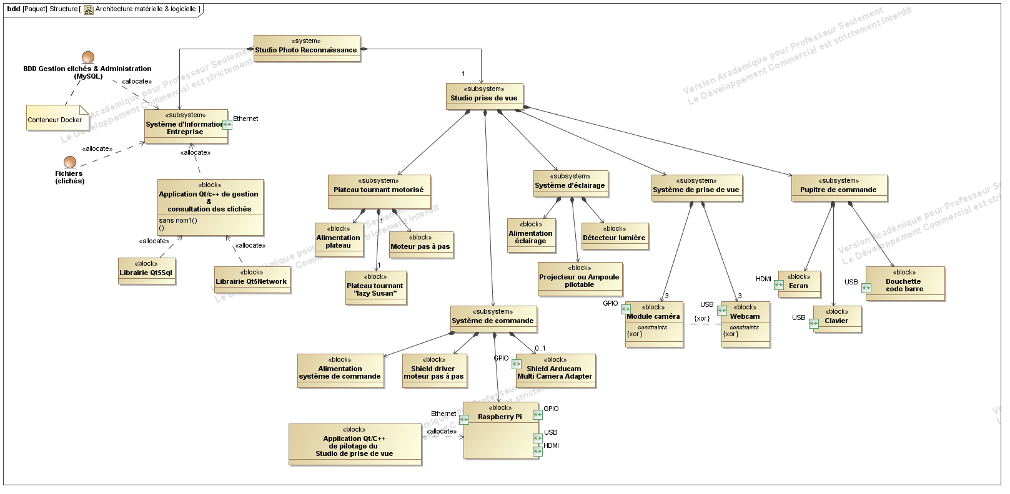
Lycée A. BENOIT - BTS SN 2017 - E6.2
<numéro>

Slide 16
Projet n°6
AIES
(Affichage d’informations pour Etablissement Scolaire)

Slide 17
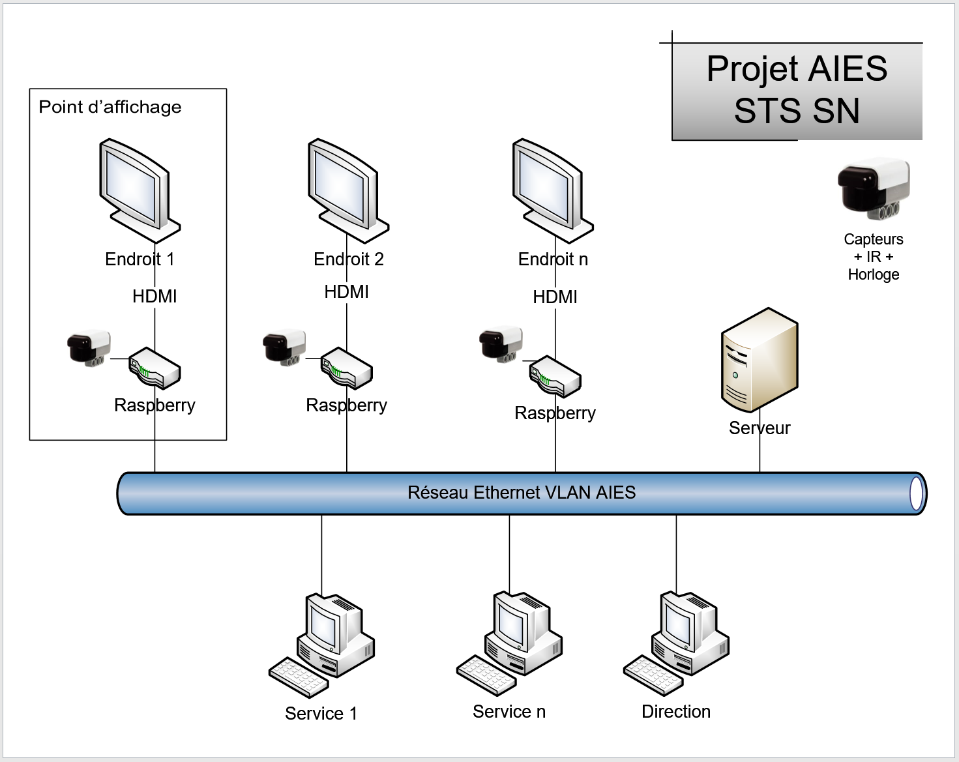
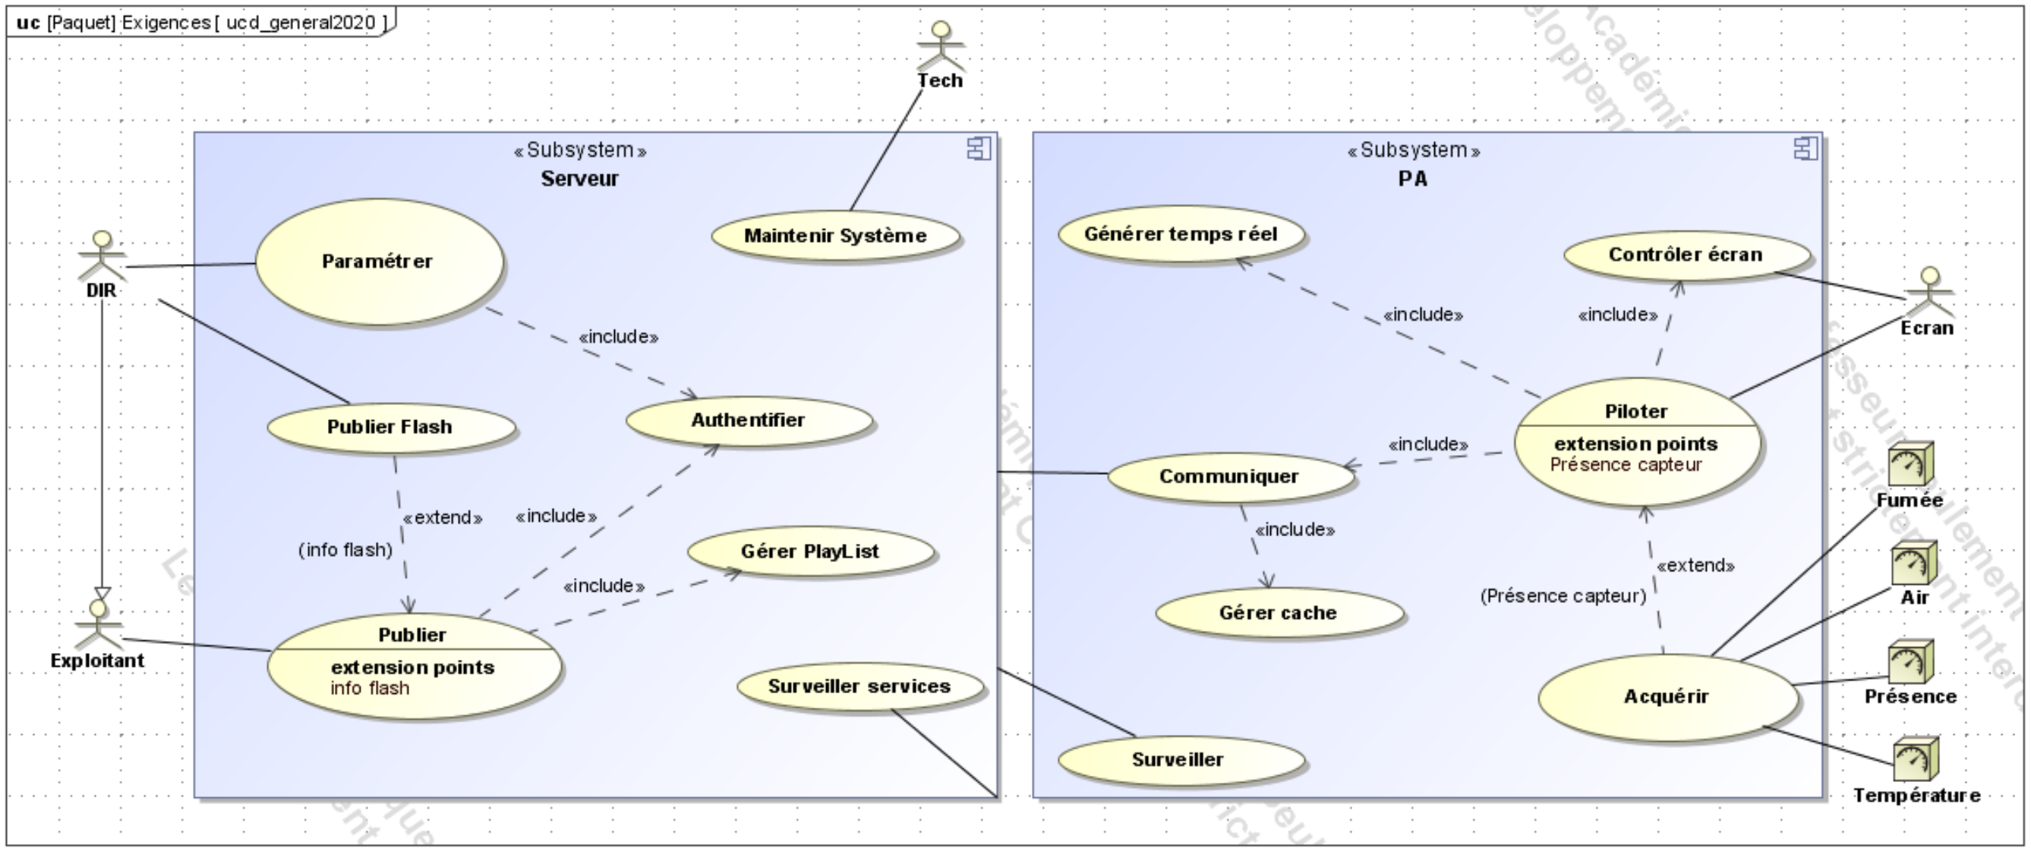
AIES
Lycée A. BENOIT - BTS SN 2018 - E6.2
<numéro>

Slide 18
FIN
Lycée A. BENOIT - BTS SN 2017 - E6.2
<numéro>

Slide 19
Anciennes diapos
Lycée A. BENOIT - BTS SN 2017 - E6.2
<numéro>

Slide 20
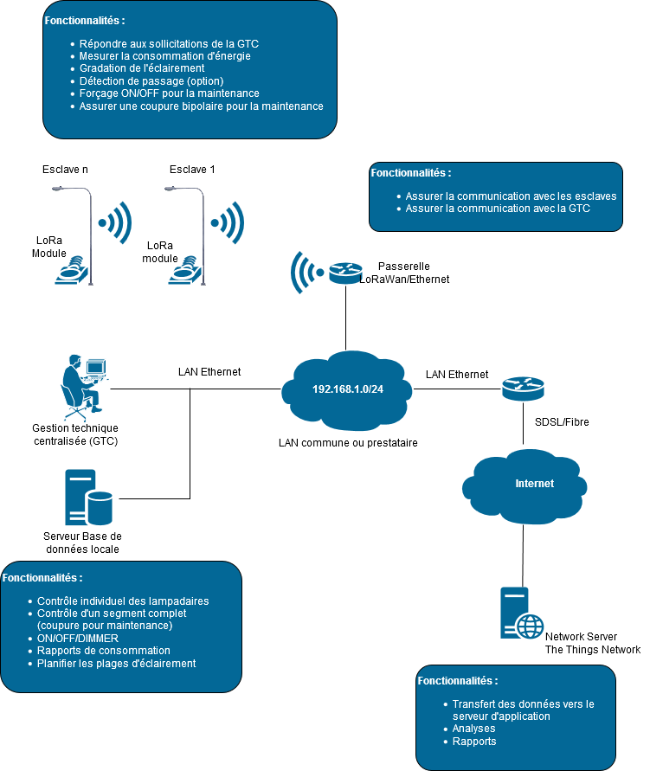
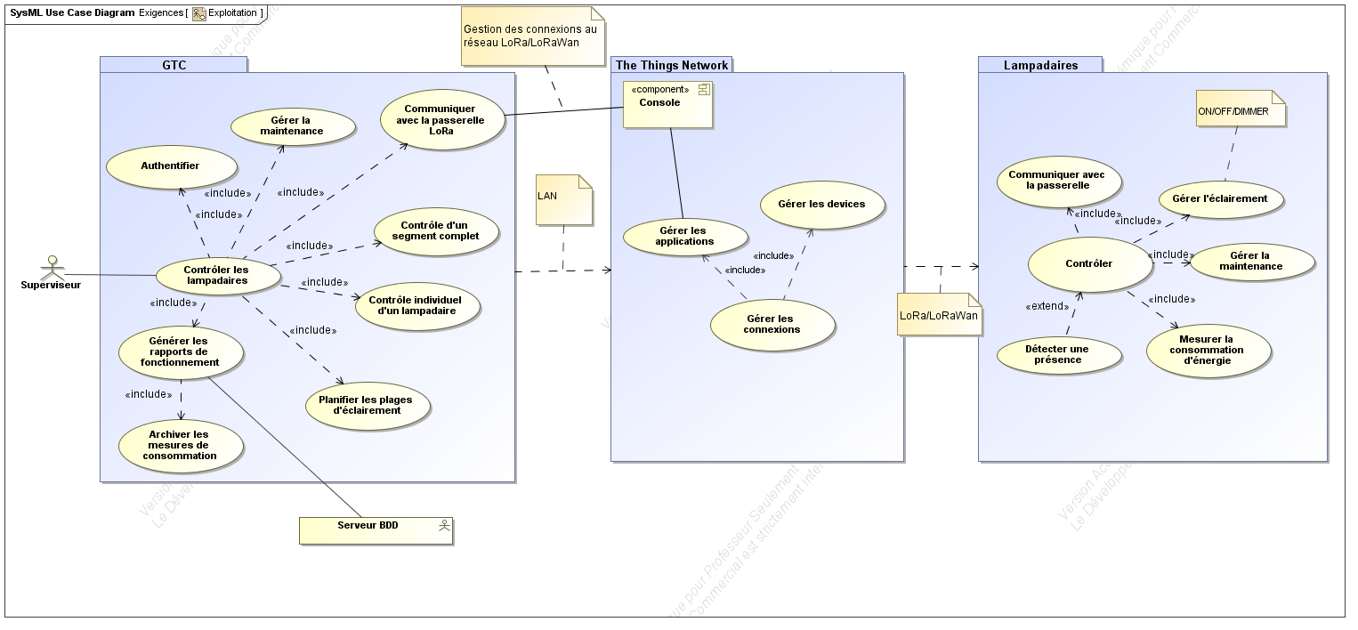
GTC pour éclairage public (LoRa)
Lycée A. BENOIT - BTS SN 2018 - E6.2
<numéro>

Slide 21
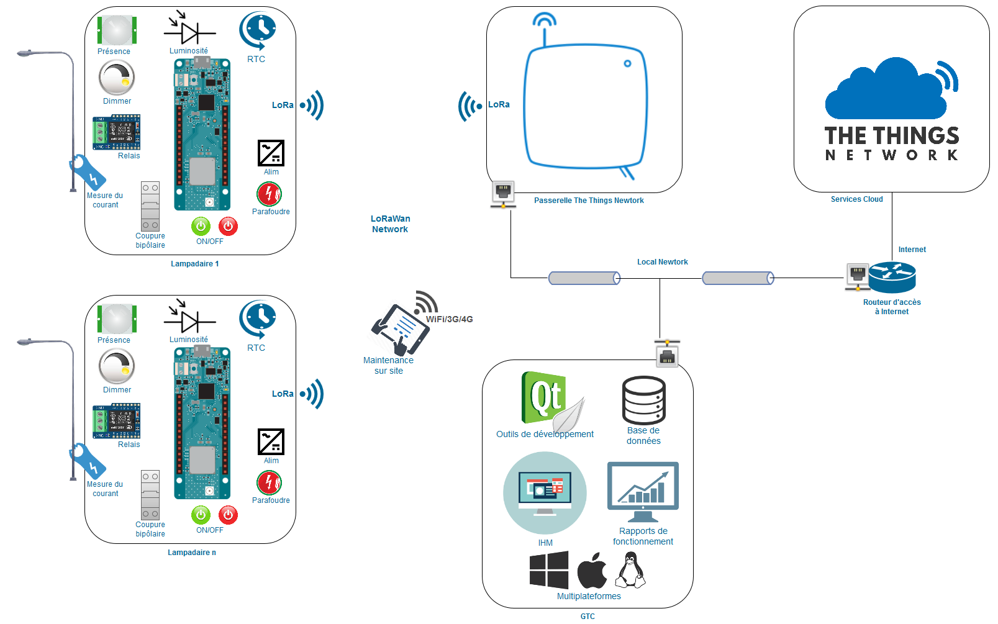
GTC pour éclairage public (LoRa)
EC1
EC2
IR1
IR2
Lycée A. BENOIT - BTS SN 2018 - E6.2
<numéro>

Slide 22
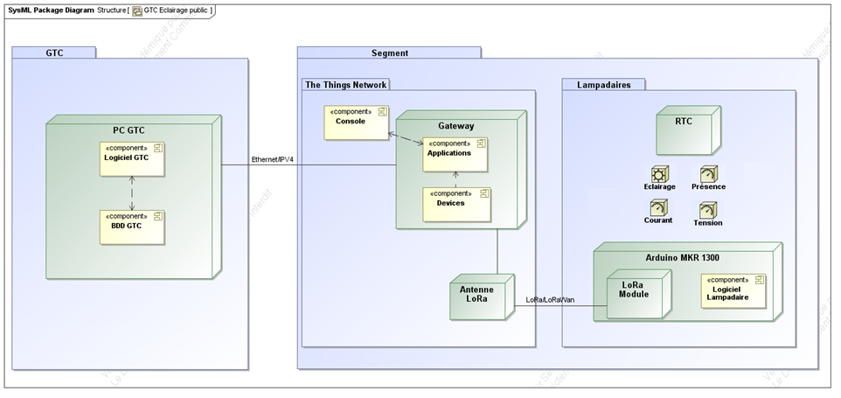
GTC pour éclairage public (LoRa)
IR2
EC1
EC2
IR1
Domaines de Physique :
Signaux : puissance et énergie.
Génération de signaux.
Transmissions numériques sur fréquence porteuse.
Antennes.
Lycée A. BENOIT - BTS SN 2018 - E6.2
<numéro>

Slide 23
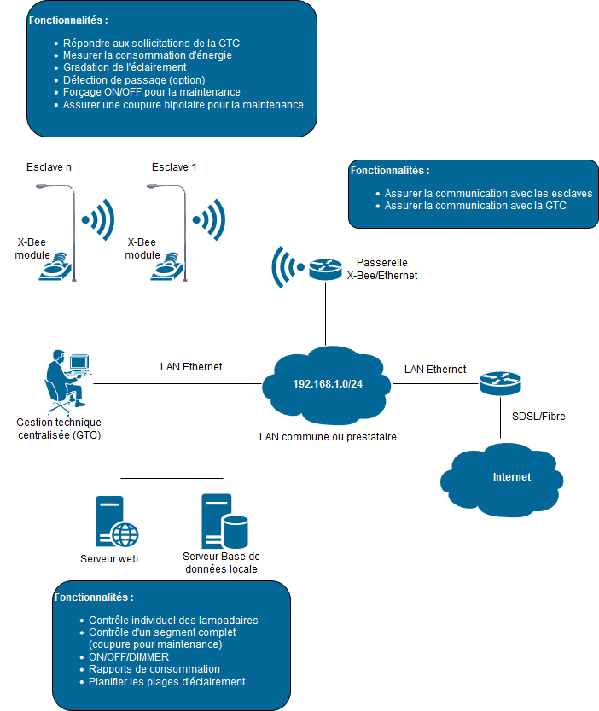
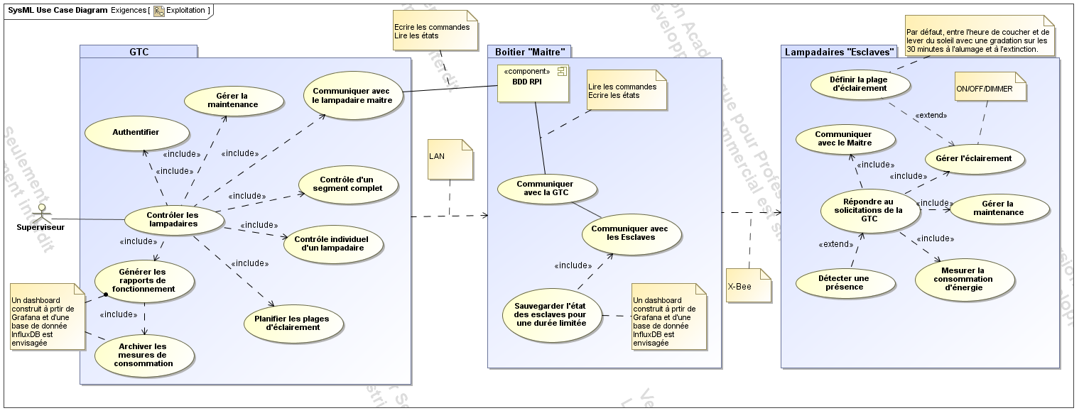
GTC pour éclairage public (Zigbee)
Lycée A. BENOIT - BTS SN 2018 - E6.2
<numéro>

Slide 24
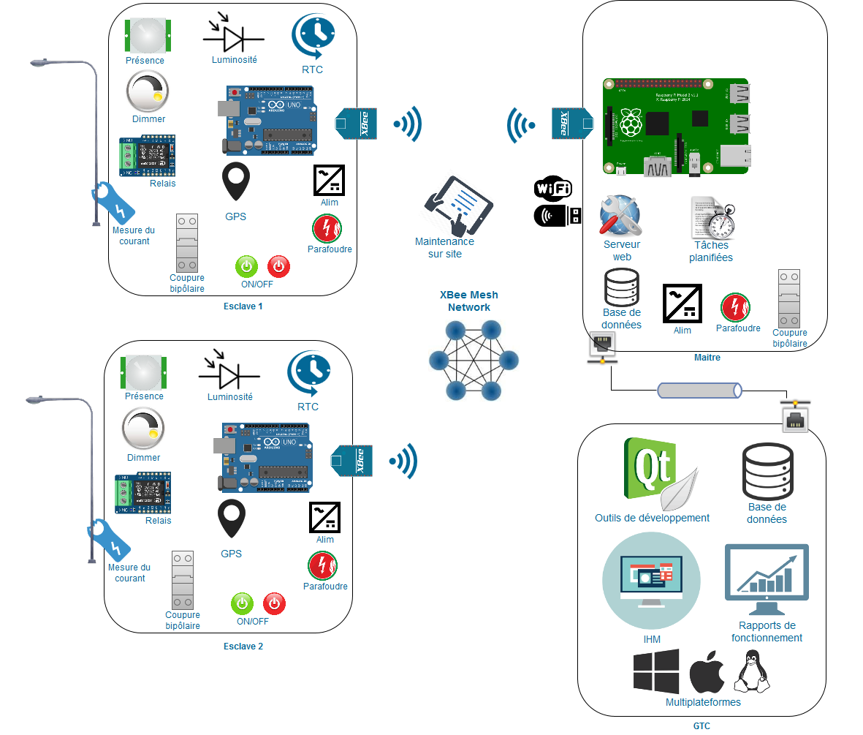
GTC pour éclairage public (Zigbee)
EC1
IR2
IR1
Lycée A. BENOIT - BTS SN 2018 - E6.2
<numéro>

Slide 25
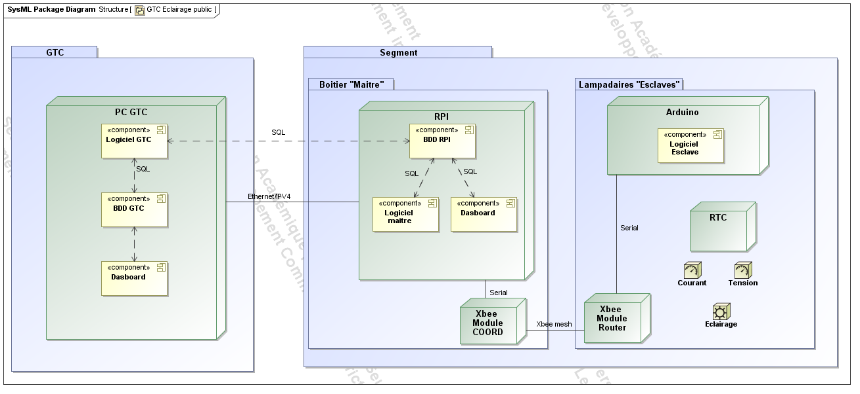
GTC pour éclairage public (Zigbee)
IR1
IR2
EC1
Domaines de Physique :
Signaux : puissance et énergie.
Génération de signaux.
Transmissions numériques sur fréquence porteuse.
Antennes.
Lycée A. BENOIT - BTS SN 2018 - E6.2
<numéro>

Slide 26
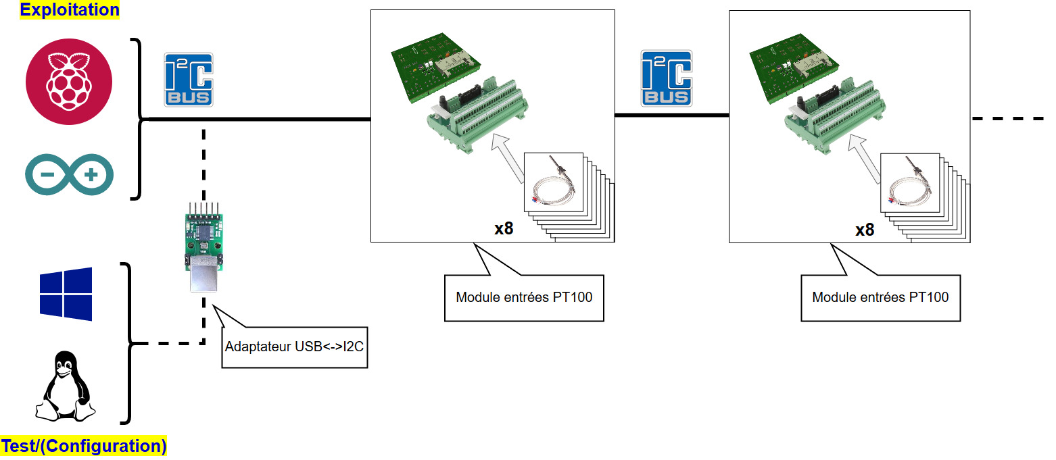
Carte entrées PT100
Lycée A. BENOIT - BTS SN 2017 - E6.2
<numéro>

Slide 27
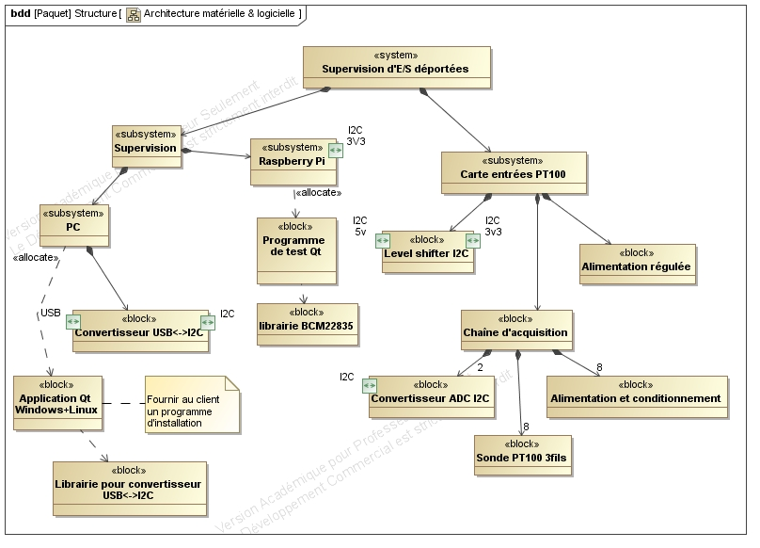
Carte entrées PT100
Domaines de Physique :
Traitement de signaux analogiques.
Numérisation de signaux analogiques.
Transmissions numériques.…
IR1
EC1 + EC2
Lycée A. BENOIT - BTS SN 2017 - E6.2
<numéro>

Slide 28
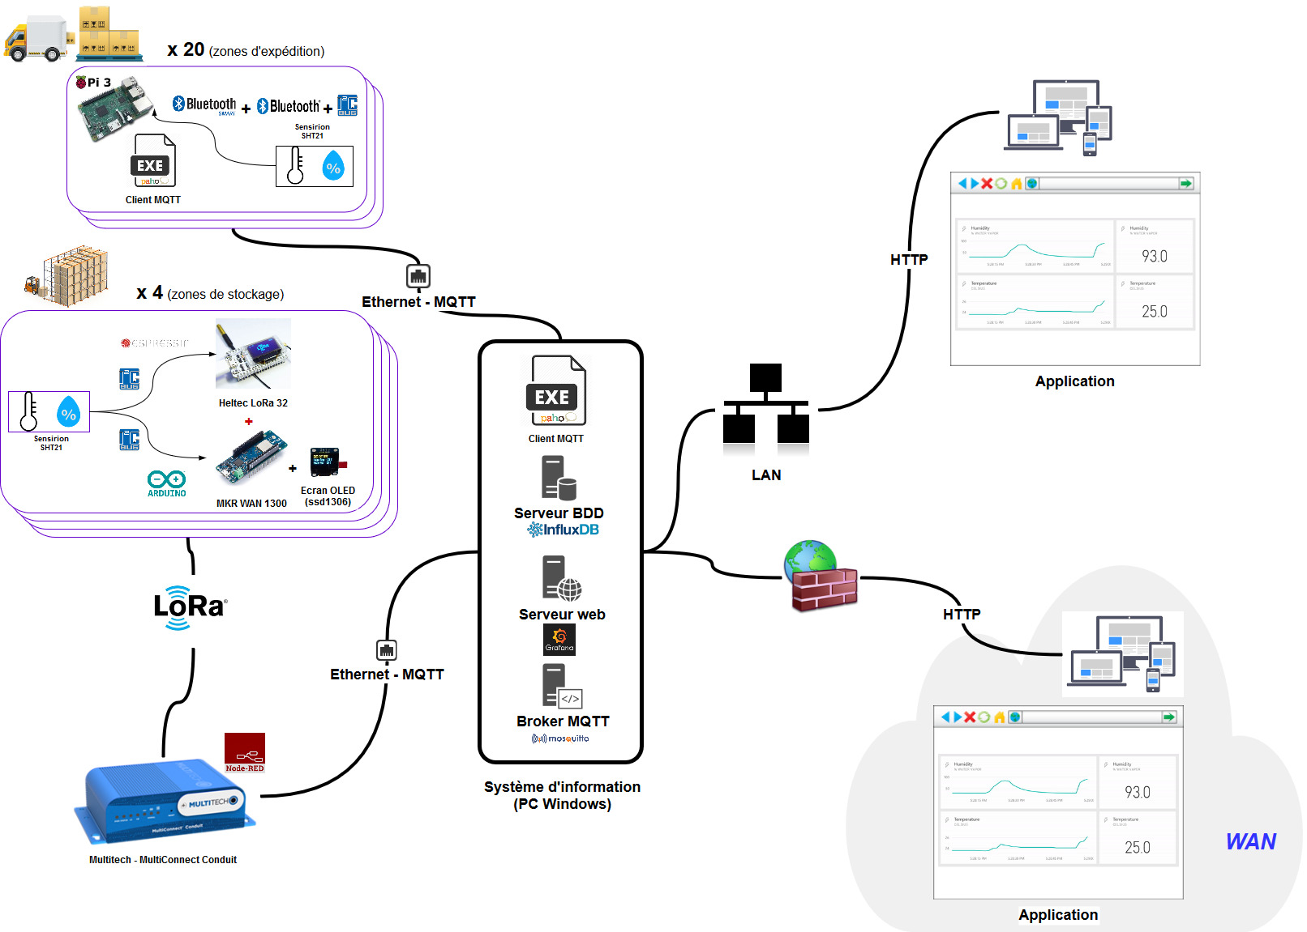
Supervision Hygrométrie & Température
Lycée A. BENOIT - BTS SN 2017 - E6.2
<numéro>

Slide 29
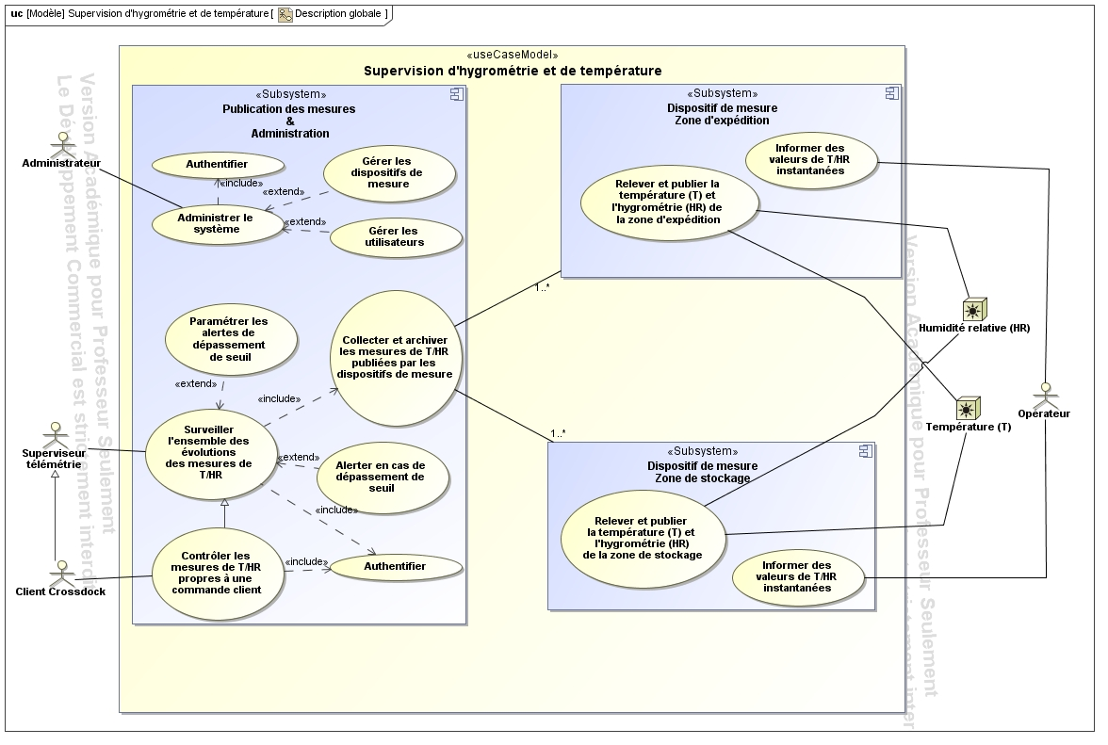
Supervision Hygrométrie & Température
Equipe n°2 : Zones
d’expédition
Equipe n°1 : Zones de stockage & Monitoring/Administration
Lycée A. BENOIT - BTS SN 2017 - E6.2
<numéro>

Slide 30
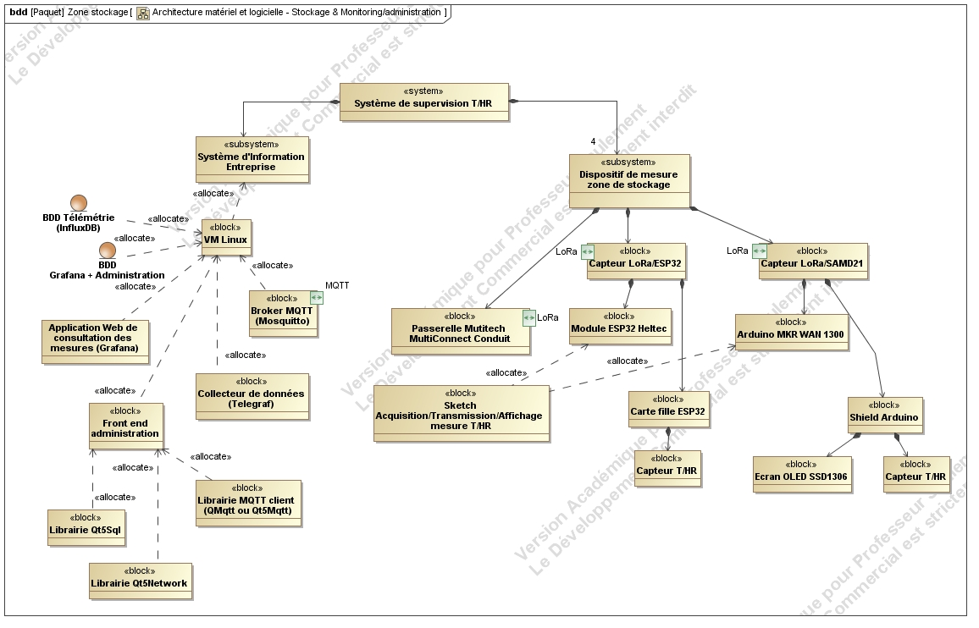
Supervision Hygrométrie & Température
Equipe n°1 : Zones de stockage & Monitoring/Administration
IR2
IR1
EC1
EC2
Domaines de Physique :
Ondes électromagnétiques
Antennes
Capteurs
Lignes de transmission
Lycée A. BENOIT - BTS SN 2017 - E6.2
<numéro>

Slide 31
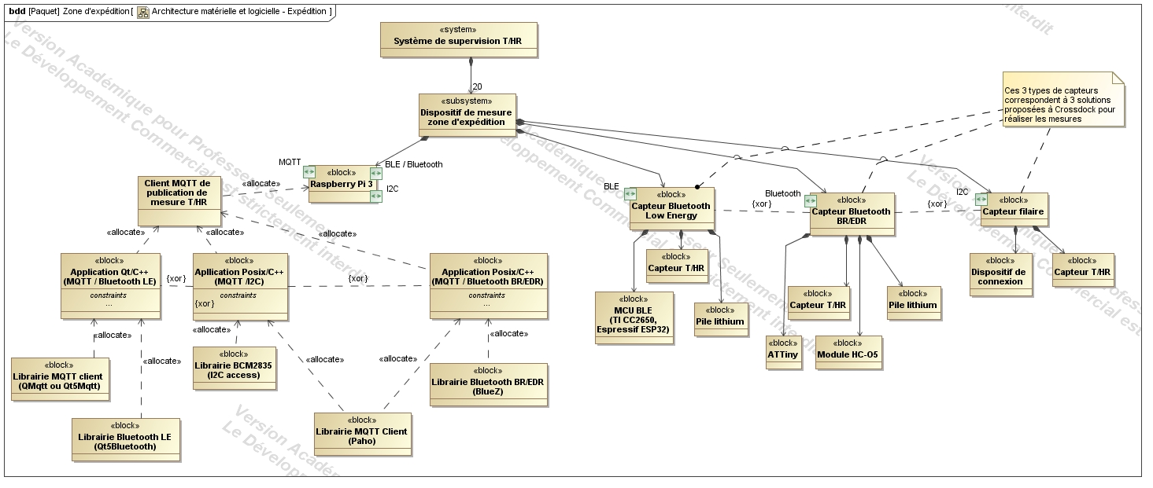
Supervision Hygrométrie & Température
Equipe n°2 : Zones d’expédition
IR2
IR1
EC1
Equipe n°1
EC1 + EC2
EC3
Domaines de Physique :
Ondes électromagnétiques
Antennes
Capteurs
Lignes de transmission
Conversion Analogique Numérique
Lycée A. BENOIT - BTS SN 2017 - E6.2
<numéro>

